Slide 1

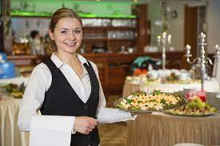
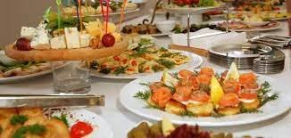
محاضرات في
أساسيات فن الخدمة في المطاعم والمقاهي

Slide 2





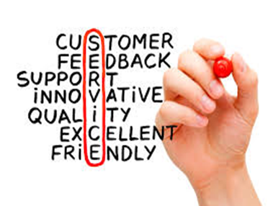
مفهوم الخدمة

Slide 3

أما بالنسبة لصناعة الضيافة فأن البعض يري الخدمة SERVICE علي أنها:
Smile for everyone
الثقة
Excellence in everything we do.
Reaching out to every guest with hospitality
Viewing every guest as special
SERVICE
Inviting the guest to return.
التبادلية
Creating a warm atmosphere
التفاعل
Eye contact that shows we care.

Slide 4
4. خصائص الخدمة
خصائص الخدمة
غير قابلة للتجزئة
غير قابلة للتخزين
غير ملموسة.
غير متجانسة

Slide 5

1.الخدمة غير ملموسة Intangible
تتميز الخدمة بأنها محسوسة وليست من المنتجات المادية الملموسة التي يستطيع الإنسان أن يلمسها. فنحن نستطيع أن نتفحص المنتجات المادية لنتعرف علي خواصها وجودتها قبل إقدامنا عليها.
الخدمة
فالخدمة هي شعور أو انطباع يتولد لدي الشخص نتيجة ما يحصل عليه من اعتناء (الجو العام للمكان – نظافة المكان والعاملين به – السرعة في أداء الخدمة.....إلخ) الأمر الذي يجعل الخدمة محسوسة وليست ملموسة.

Slide 6
2. الخدمة غير قابلة للتخزين Perishable
تمر العديد من المنشأت بأوقات تعاني فيها من الركود في ترويج منتجاتها ومع ذلك فإن الكثير من هذه المنشأت لا تتوقف عن إنتاجها بل تعمل على تخزينها لحين الطلب عليها. كذلك السلعة إن لم يتم بيعها اليوم فأنه من الممكن تخزينها وبيعها في اليوم التالي دون أن تفقد قيمتها.
الأمر السابق لا ينطبق علي الخدمات بمؤسسات الإيواء فنجد مثلاً على سبيل المثال في حالة الركود الغرف الغير مستخدمة في ليلة ما تعتبر خسارة للمكان حيث أنها تعتبر غرفة ميتة Died Room بمعني أنه لا يمكن القول بأنها ستخزن مع الاحتفاظ بقيمتها فيما بعد في موسم الذروة.

Slide 7
3. الخدمة غير قابلة للتجزئة Inseparable
تعتبر الخدمة من الخدمات التي ينبغي أن تقدم في مكان واحد وبصورة متتابعة، فلا يجوز أن يحصل العميل عن جزء من الخدمة في يوم ثم نقوم بتكملتها في اليوم التالي.
كما أنه من المستحيل أن يحصل العميل علي جزء من الخدمة في مكان ما ونطلب منه الذهاب ليحصل علي باقي الخدمة في مكان اخر، ذلك الأمر الذي يجعل من الخدمة الفندقية خدمة غير قابلة للتجزئة.

Slide 8
4.الخدمة غير متجانسة
يعني مصطلح الخدمة المتجانسة أن الخدمة تقدم في جميع المنشآت بشكل متماثل أي أن نفس الخدمة نحصل عليها بنفس القدر في كل مرة وهذا لا ينطبق على الخدمة وذلك لعدة أسباب:
اختلاف مهارات وقدرات الشخص الذي يقوم بتقديم الخدمة (الفروق الفردية) الأمر الذي يؤدي الي عدم ثبات مستوي الخدمة المقدمة.
تعدد أذواق العملاء وارائهم حول جودة الخدمة المقدمة فقد تكون الخدمة المقدمة لشخص ما جيدة بينما بالنسبة لشخص أخر يجدها رديئة وهو الأمر الذي يجعلنا من الصعب الوصول الي حكم واحد عن جودة الخدمة الأمر الذي يجعلها غير متجانسة.

Slide 9

العوامل التي تؤثر
على جودة الخدمة المقدمة

Slide 10

تتعدد العوامل التي تؤثر بشكل فعال في جودة الخدمة، ولكننا يمكن أن نوجزها في الأتي:
عوامل خارجية
هي تلك العوامل التي يتعرض لها العميل قبل الوصول إلى مكان الخدمة على سبيل المثال وليس الحصر تجارب الأصدقاء والمعارف.
عوامل داخلية
هي تلك العوامل التي تتعلق بتجربة الاحتكاك الفعلى وما يتعرض له العميل أثناء تواجده فى مكان تقديم الخدمة.

Slide 11
من أمثلة العوامل الداخلية:
زى العاملين
جودة الأغذية والمشروبات المقدمة
الديكور والجو العام
المدفوع مقابل الخدمة
طريقة الخدمة

Slide 12
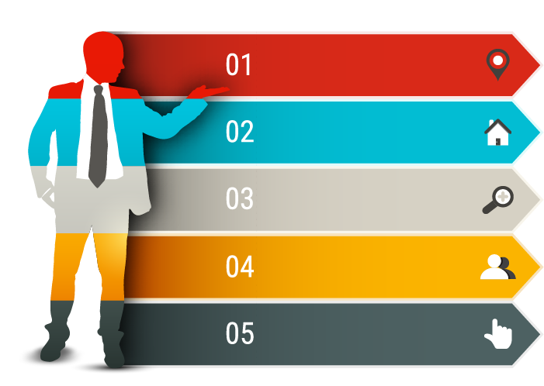
من أمثلة العوامل الداخلية:
الديكور والجو العام
جودة الأغذية والمشروبات المقدمة
زى العاملين
طريقة الخدمة
المدفوع مقابل الخدمة

Slide 13
الانطباع الأول يدوم
“الانطباع الأول يدوم” وأهم من يصنع هذا الانطباع هو موظف الاستقبال» المضيف أو المضيفة» في أي مكان يعمل فيه؛ فهو واجهة المكان الذي يمثله، وهو صاحب الدور الأهم في تقديم المنشأة للزوار وإجابة أسئلتهم باحترافية ومهارة.

Slide 14
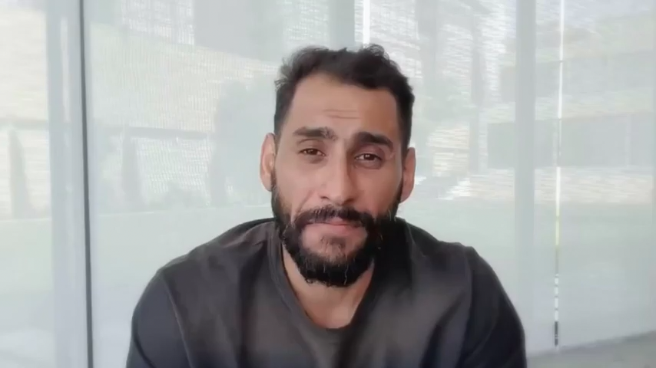

Slide 15

يستقبل موظف الاستقبال زوار المؤسسة أو المنشأة التي يعمل فيها فور قدومهم
موظف الاستقبال
يحييهم بابتسامة ثم يجيب أسئلتهم ويبلغ زملائه الموظفين أو مديري المنشأة بحضور الزوار وما يحتاجونه
يعمل موظف الاستقبال في أماكن مختلفة تشمل الفنادق والمؤسسات الحكومية والشركات والمستشفيات والمطاعم والمقاهي وغيرها.
أماكن العمل

Slide 16

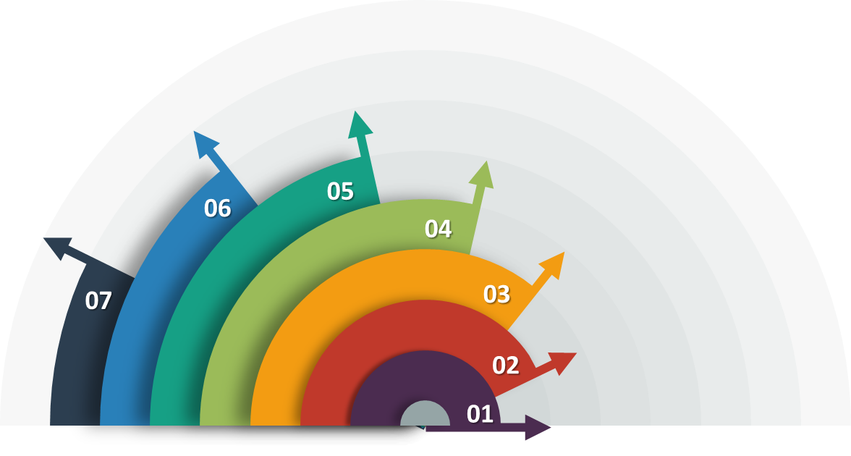
المهارات الشخصية للقائم على الاستقبال
القدرة على توزيع الانتباه والتركيز وإدارة الوقت وتحديد الأولويات.
إتقان استخدام البرامج الحاسوبية
إتقان التعامل مع الآلات المكتبية مثل الطابعات وآلات الفاكس وغيرها.
حسن الاستماع والإنصات.
سرعة البديهة والمبادرة للتصرف العاقل خلال الأزمات.
احترافية المظهر والسلوك.
إتقان مهارات التواصل بالكلام والكتابة.

Slide 17
الهدوء وصياغة الردود المهذبة.
العناية الفائقة بالعملاء.
مهارات العرض والتقديم المتميز.

Slide 18


أهمية خدمة العملاء
تساعد خدمة العملاء على جذب العملاء والاحتفاظ بهم
تزيد خدمة العملاء من ولاء العملاء لعلامتك التجارية
تمنحك خدمة العملاء أفكارًا تساعدك على تحسين منتجك أو خدمتك.

Slide 19

الخدمة في المطاعم والمقاهي
تشير الأبحاث إلى أن العملاء يتركون التعامل مع مؤسسة ما «مطعم أو مقهي «وينتقلون إلى التعامل مع شركة منافسة بسبب مشكلة تتعلق بالخدمة أربعة أضعاف ما يتركون التعامل مع شركة بسبب مشكلة تتعلق بالمنتج أو السعر، ويقول 86% من المستهلكين أن تجربة خدمة عملاء جيدة تدفعهم إلى شراء المنتج مرارًا وتكرارًا وتزيد من ولائهم للعلامة التجارية.
يشتروا منك حوالي أربع مرات أكثر مقارنةً مع أي عميل جديد.
يساعدك العملاء المخلصون لعلامتك التجارية على تنمية أعمالك بعدة طرائق
ميلون إلى إنفاق الأموال على منتجاتك أكثر من العملاء الجدد
يُعَد العملاء المخلصون أفضل مصدر لجذب عملاء جدد

Slide 20
نصائح وأساليب لخدمة العملاء
يشارك ديريك هومان Derek Homann مؤسس شركة Workshop ورئيس قسم العملاء فيها تجربته حول حل مشكلة العميل بسرعة كأسلوب لتحقيق التميز:
1-السرعة في حل المشكلات التي يواجهها العملاء
أرسل لي الليلة الماضية أحد العملاء رسالةً عن مشكلة ما تواجهه، وقد كان ذلك أثناء تناولي وجبة العشاء، وأخبرني بأنه يمكنه الانتظار حتى اليوم التالي، لكنني أردت أن أحل مشكلته بسرعة؛ لذا اتصلت بمدير التقنيات لدينا، وعملنا على حل مشكلة العميل في غضون 10 دقائق فقط.

Slide 21
يؤكد ديريك هومان أنه ليس من الممكن دائمًا حل مشكلات العملاء بسرعة، لكن يجب على المسؤولين بذل قصارى جهدهم في ذلك، فيقول:
كان بإمكاننا أن نؤجل حل المشكلة إلى صباح اليوم التالي، لكن عندما عالجنا المشكلة فورًا، كان لذلك أثر جيد في نفس العميل، وقد آتت تلك الجهود ثمارها فيما بعد، فقد أصبح هذا العميل مصدرًا لجلب المزيد من العملاء الآخرين، ودائمًا ما كان يتحدث عن إعجابه الشديد بالخدمة التي نقدمها.

Slide 22
تتردد المؤسسات في بعض الأحيان حول إخبار العملاء بالمرحلة التي وصل إليها مشروعهم، كما أنهم لا يحبون التقيد بخطة زمنية محددة خشية أن يحصل تأخير في العمل، لكن ذلك يقود العميل إلى تجربة محبطة، إذ لا يمكنه معرفة الحالة التي وصل إليها عمله.
2. دع العملاء يرون سير العمل
على النقيض من ذلك، تنتهج شركة Fruitful Design & Strategy سياسةً مختلفةً تمامًا، فعوضًا عن التكتم عن المرحلة التي وصل إليها المشروع، فإنهم يتسمون بالشفافية إلى حد كبير، فقد أوضح بن لوديرز Ben Lueders مؤسس الشركة السابق ذكرها ماهية النهج الذي يتبعونه:

Slide 23
"نسعى في شركتنا دائمًا إلى تزويد العملاء بالمعلومات والأخبار عن مشروعهم، فنحن نرسل في يوم الإثنين من كل أسبوع تقاريرًا للعملاء نوضح فيها ما أنجزناه الأسبوع الماضي، وماهية الأهداف التي نسعى إلى تحقيقها الأسبوع المقبل؛ كما أننا نخبرهم بأي تفاصيل أخرى تهمهم، وفيما إذا كنا نحتاج أي شيء منهم".
سيطمئن عملاؤك عندما يعرفون المرحلة التي وصلت إليها، وسيعرفون أنك تعمل بجدية على مشاريعهم. وعلى العكس من ذلك، سيقلق عملاؤك عندما يجهلون أخبار أعمالهم، وسيقودهم ذلك إلى تجربة محبطة، لذا يجب أن تكون استباقيًا وتحافظ على هدوئهم.

Slide 24
إذا كنت تقرأ حول أفضل ممارسات دعم العملاء، فإنك ستلاحظ أنها تحتوي على "تواصل مع عملائك أينما كانوا"، فقد تبدو فكرةً رائعةً من الناحية النظرية، لكنه يستحيل تطبيقها عمليًا، إذ لا يمكنك أن تقدم خدمة عملاء رائعة على جميع وسائل التواصل الاجتماعي. وفي هذا الصدد يقول هومان:
3. حدد منصة اجتماعية أساسية لخدمة العملاء
حاولنا في شركتي السابقة أن نجعل أنفسنا متاحين للعملاء في كل مكان. أردنا أن يكون الاتصال بنا أمرًا سهلًا للغاية، لكننا لم نتمكن من تقديم خدمة جيدة على جميع الجبهات؛ لكنني غيرت ذلك الأسلوب مع فريق Workshop، فقد حددنا منصةً أساسيةً ليتواصل معنا العملاء من خلالها، مما ساعدنا على تركيز جهودنا في مكان واحد، وبالتالي تقديم خدمة عملاء جيدة.

Slide 25
من الأمور المهمة التي يجب أن تأخذها في الحسبان هي إنشاء محتوى خدمة ذاتية لمساعدة العملاء، مثل جمع الأسئلة الأكثر شيوعًا مع وضع الإجابات المناسبة لها.
4.إنشاء دليل خدمة ذاتية
يساعد محتوى خدمة العملاء الذاتية كلًا من فريق العمل والعملاء، فهو يقلل من عبء الأسئلة على فريق خدمة العملاء، مما يساعدهم على حل المشكلات الأكثر تعقيدًا، كما يمنح العميل حلًا سريعًا لمشكلته، لذا يجب عليك أن تنشئ دليل خدمة العملاء قبل إطلاق المنتج أو الميزة، ويمكنك تطويره باستمرار وإضافة المشكلات الشائعة التي لاحظت أنها تواجه العملاء.

Slide 26
5. تنظيم الردود على أسئلة العملاء
سيصعب عليك تتبع محادثات العملاء وحل مشكلاتهم إذا لم تكن منظمًا، فقد يتلقى العملاء ردودًا متعددة على أسئلتهم، والأسوأ من ذلك ألا يتلقوا أي رد، لذا يجب عليك أن تنظم عملية استقبال الرسائل وطريقة الرد عليها.
يجب أن يكون هناك شخص مسؤول عن إدارة خدمة العملاء، وهذا لا يعني أن الأشخاص الآخرين لا يحتاجون إلى المشاركة،
يجب أن يتولى شخص ما تنظيم الأمور بأكملها، ويمكنك أن تستثمر في بعض الأدوات والبرمجيات التي تساعدك على إدارة خدمة العملاء بنجاح

Slide 27
6. شجع الموظفين على التعلم بالملاحظة
إذا سبق لك العمل في مجال المبيعات فقد تكون على دراية بفكرة التعلم بالملاحظة، وهي أن يراقب شخص ما مندوب مبيعات وهو يجري مكالمة مع أحد العملاء.
مما يساعده على اكتشاف بعض المشكلات التي تواجه العملاء أثناء استخدام المنتج، الأمر الذي يجعله مستعدًا لحل تلك المشكلات أثناء خدمة العملاء

Slide 28
غالبًا ما تبدو وظيفة خدمة العملاء ذات أهمية قليلة في الشركة، وقد يعود سبب ذلك إلى أن فرق خدمة العملاء تعمل في صمت، مما يجعل وظيفتهم تبدو وكأنها أقل أهميةً من الوظائف الأخرى.
7. إظهار أهمية خدمة العملاء في اجتماعات الشركة
تتمثل إحدى طرائق علاج المشكلة السابقة في تسليط الضوء عليها وإظهار أهميتها للموظفين في الشركة
وتُعد الاجتماعات مكانًا رائعًا لإظهار قيمة خدمة العملاء

Slide 29
يجب أن تحدد الأشياء التي تلاحظ أنها تخلق تجربةً رائعةً للعملاء، ومن ثم تعتمد عليها كمقاييس أساسية.
8. حدد المقاييس الأساسية التي تريد اتباعها
إذا أعطيت الأولوية للسرعة على سبيل الافتراض، فيجب أن تتبع المعدل الوسطي للرد على الرسالة الأولى للعميل.

Slide 30
تتطلب خدمة العملاء قدرًا من التجربة والوقوع في الأخطاء
9. توقف عن تبديد جهودك في الأساليب غير الناجحة
تُعَد المراجعة المنتظمة للممارسات والأساليب التي تستخدمها، الخطوة الأولى لتجنب تبديد الجهود والموارد المالية.

Slide 31
10. تطوير خدمة العملاء كلما أمكن ذلك
يتحقق النجاح من خلال أمرين اثنين، وهما المنتج والخدمة. يمكنك صنع أفضل منتج في العالم، ولكن إذا لم تقدم خدمةً جيدةً للعملاء فلن تتمكن من تحقيق النجاح".

Slide 32
تمثل إحدى أكبر التحديات التي تواجه فرق الدعم في عدم قدرتهم على المشاركة في اتخاذ القرارات في الشركة
10. استمع إلى مسؤولي خدمة العملاء
قد لا يكون من الجيد أحيانًا إضافة مناصب عالية بين مسؤولي خدمة العملاء، لذا يمكنك إتاحة المجال أمام كل موظف في خدمة العملاء لإجراء اتصالاته مع مركز القيادة في الشركة

Slide 33

مفهوم سيكولوجية العميل
تشتق كلمة علم النفس أو السيكولوجي بالإنجليزيةPsychologyمن الكلمتين اليونانيتين Psycheوالتي تعني النفس أو الروح أو العقل، وLogosوالتي تعني كلمة، حيث سعى الإنسان منذ الأزل لفهم الطبيعة البشرية.
Psychology

Slide 34

تعريف العميل

Slide 35
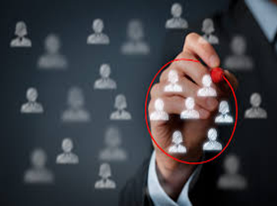
مفهوم سلوك العميل

Slide 36

أهمية دراسة سلوك العميل

Slide 37

الأنماط المختلفة للعملاء وكيفية التعامل معها

Slide 38
تعريف العميل
يفرق العديد بين نوعين من العملاء أولهما العميل النهائي, وثانيهما مشتري المنظمات (الوسطاء):
العميل النهائي
الدوافع وراء سلوك الشكوى
مشتري المنظمات

Slide 39
أنواع العملاء
هو الذي يشتري المنتجات من سلع وخدمات بهدف استخدامه الشخصي أو استخدام أسرته استخداما نهائيا.
العميل النهائي
وهي تلك المنشآت التي يطلق عليها العملاء التنظيميون وتقوم بشراء المنتجات من سلع وخدمات بغرض تمكينها من أداء وظائفها أو إعادة استخدام السلع أو بيعها ويندرج تحت هذه الفئة:
مشتري المنظمات
شركات السياحة ووكلاء السفر سواء في صورتها التقليدية أو الإلكترونية المتمثلة في مواقع الحجز الإلكتروني مثل booking.com.

Slide 40


سلوك العميل
سلوك العميل Customer Behavior هو مجموعة من الأنشطة التي يمارسها أو القرارات التي يتخذها الفرد عند البحث أو الشراء أو الاستخدام أو التقييم للسلع والخدمات التي تشبع رغباته واحتياجاته المتباينة والمتغيرة.

Slide 41
أهمية دراسة سلوك العميل
تسهم دراسة سلوك العميل في وضع توقعات وافتراضات أكثر دقة
1
تحديد الأماكن التي تمثل فرصا تسويقية ملائمة.
2
تسهم دراسة سلوك العميل في وضع توقعات وافتراضات أكثر دقة
3
التخطيط المسبق لمواصفات الخدمة الملائمة لحاجات ورغبات العميل.
4

Slide 42
أهمية دراسة سلوك العميل
اختيار شريحة السوق المناسبة من خلال تقسيم العملاء إلى شرائح متجانسة
5
إمكانية تحديد حجم الأسواق التي تتعامل في خدمات المنشأة
6
تسهم دراسة سلوك العميل في وضع توقعات وافتراضات أكثر دقة
7
تحديد حجم الأسواق الحاكمة والرئيسة.
8

Slide 43
أهمية دراسة سلوك العميل
تحديد اتجاهات السوق والتنبؤ بحجم النشاط
9
تحديد الحصة السوقية للمنتجات
10
تحديد أنواع العملاء وطبيعة كل منهم ودوافعهم الشرائية
11
وكيف ولماذا وأين وماذا يشترون؟
12

Slide 44
أهمية دراسة سلوك العميل
المساهمة في تحديد طرق الترويج الممكنة
13
تمثل دراسات سلوك العميل الطريق إلى فتح مجالات جديدة
14
تعتبر دراسات سلوك العملاء الأساس الذي يبنى عليه قياس أداء المنتجات
15
المساهمة في رسم السياسات البيعية وتقييم البدائل واختيار وسائل
16

Slide 45

معرفة العوامل البيئية المحيطة بالمشتري
الفصل بين الأنواع المختلفة لأنماط الشراء
تعريف المؤثرين على قرار شراء العملاء
تحليل خطوات الشراء
فهم العوامل الداخلية وتحليل شخصية العميل
معرفة الدوافع والأهداف المؤثرة فى قرارات العميل
التعرف على كافة المعلومات والبيانات
يمكن لللموظفين في الأقسام المختلفة الاستفادة من دراسة سلوك العميل من خلال الآتي:

Slide 46
مبادئ السلوك الشرائي للعملاء
السلوك ليس منعزلا وقائما بذاته، بل يرتبط بأحداث أو عمليات قد سبقته
أن السلوك الإنساني سلوك هادف، فلكل سلوك غرض يهدف إليه
كثيرا ما يعمل اللاشعور في تحديد السلوك الشرائي
السلوك الإنساني سلوك مسبب، فلا يوجد سلوك بشري يعتبر سبب
أن كل سلوك لابد وأن يكون وراءه دوافع
السلوك الإنساني عمل مستمر ولا توجد فاصل محددة بين بدء كل سلوك ونهايته

Slide 47
الأنماط المختلفة للعملاء وكيفية التعامل معها

Slide 48
الأنماط المختلفة للعملاء
أثبتت إحدى الدراسات أن العميل المتشكك يمثل 44% من العملاء
كما أن هناك 11% من العملاء يتعاملون مع مقدمي الخدمات الفندقية بقسوة.
ونسبة كبيرة من العملاء (22%) قد تتصف بالتردد في اتخاذ قرار الشراء.

Slide 49
الأنماط المختلفة للعملاء
معنى ذلك أن النسبة الأكبر من العملاء متعبون في التعامل. فهل نرفض التعامل معهم؟
معنى ذلك أن النسبة الأكبر من العملاء متعبون في التعامل. فهل نرفض التعامل معهم؟
إن هذا يشير إلى أن أننا نفقد هؤلاء العملاء المحتملين. ومن ثم فإن التعامل معهم أمر حتمي. ولكن كل حسب صفاته وطبقا للأسس التالية:

Slide 50
أن نؤمن بأن البشر مختلفون فيما بينهم.
عدم الخلط بين وظيفتك كمقدم الخدمات الفندقية وكرامتك الشخصية
أحقية العميل في التعبير عن ذاته بالطريقة التي يحددها هو.
العميل الذي لديه القدرة على التعبير بصرف النظر عن سماته الشخصية، أفضل ألف مرة من العميل الصامت.

Slide 51

أنماط العملاء

Slide 52

العميل الصامت
صفاته | كيفية التعامل معه
يصعب معرفة ما بداخله. هادئ الطبع واثق من نفسه. خجول ولا تظهر عليه انطباعات. صعب التفاهم معه. لا يحب الاختلاط بالناس. لا يظهر إيجابا ولا قبولا ويتجنب الأسئلة. | يحتاج إلى نوع من الصبر. وروح الفكاهة لاختراق جدار الصمت من خلال طرح أسئلة مفتوحة تحتاج إلى إجابات مطولة ومناقشات. مع تجنب الأسئلة التي تتضمن الإجابة بنعم أو لا.

Slide 53
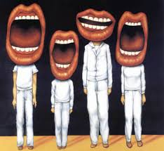
العميل الثرثار
صفاته | كيفية التعامل معه
الكلام لا ثمن له عنده. يتصرف عكس العميل الصامت تماما. يشارك الغير في الحديث. يتحدث كثيرا عن موضوعات غير هامة. غير منطقي في الرد والحديث. لا أهمية للوقت لديه. | يحتاج إلى لباقة خاصة من مقدم الخدمة للسيطرة على الحديث مع إعطاء اهتمام بالغ لما يقول، ثم اجتذابه للموضوع الرئيس بطريقة ودية. وتوجيه الحديث إلى موضوع المقابلة. ويجب على مقدم الخدمة ألا يسكته بالقوة.

Slide 54


Slide 55

العميل المتشكك
صفاته | كيفية التعامل معه
ينتقد مقدم الخدمة بلا مناسبة. لا يثق بمقدم الخدمة أو بالمنشأة. لا يصدق ما يقال بسهولة. لا يأخذ أقوالك قضية مسلما بها. غير لبق. | يحتاج من مقدم الخدمة أن يقدم له دليلا صادقا على صدق كلامه في صورة ورقة أو مستند. وأن يخلق معه نوعا من الصداقة مع توفير ضمانات الجودة، وعدم انخفاض السعر مستقبلا، مع الحذر من الرد على انتقاداته بعنف.

Slide 56

العميل خشن المعاملة
صفاته | كيفية التعامل معه
مندفع ويغضب بسرعة. متمسك بآرائه، عديم الثقة بالناس. لا يهتم بمقدم الخدمة أو بالمؤسسة. يريد أن يشعر بأهميته. يستخدم أسلوب التجريح. | ليس مهمتك تهذيبه بقدر ما هي جذبه. ويحتاج ذلك إلى قدر كبير من الصبر، وهدوء الأعصاب، والإصغاء إلى كلماته فقد يكون عنده بعض الحق. وكن حازما معه بأدب ولباقة لتكسبه لا لتطرده.

Slide 57

العميل العليم بباطن الأمور
صفاته | كيفية التعامل معه
يحتقر مقدم الخدمة ، ويتدخل في عمله. عنيد ويتمسك برأيه. يظهر معلوماته بطريقة متعالية. يهدد باللجوء إلى المستويات الأعلى أو المنافسين. | يحتاج إلى قدر كبير من الصبر والمثابرة في العرض، مع إظهار المديح والاهتمام بكلماته لإشباع رغباته في حب الظهور.

Slide 58
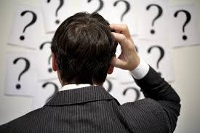
العميل المتردد
صفاته | كيفية التعامل معه
متخوف ومتحفظ. يحتاج أن تفكر له، وتوفر له قدرا كبيرا من المعلومات. يتخذ القرار بصعوبة. ليس لديه ثقة في نفسه. خجول شديد القلق. | يحتاج إلى إشعاره بالثقة مع عدم الضغط عليه. ولا تضع أمامه خيارات كثيرة حتى لا تزيد تردده. كما يحتاج إلى الشرح المنطقي، والرد على اعتراضاته. ويجب عليك اقتناص أي فرصة أو إشارة لتفضيله إحدى الخدمات.

Slide 59

العميل الإيجابي
صفاته | كيفية التعامل معه
ذو شخصية سوية. جاد. يتعامل بمنطق عقلاني. صريح، وذكي. مفاوض فعال. يصغي باهتمام. حاسم في معالجة الأمور. يحتاج لمعلومات كثيرة. | على مقدم الخدمة أن لا يعتمد معه منطق المجاملة في اللحظة الأولى لأنه عملي. وأن يوفر له معلومات مفيدة. ويحتاج إلى قدر كبير من اليقظة والخبرة لأنه يتحدى مقدم الخدمة بفكره وتنظيم منطقه وعقله. ومن ثم فهو أصعب أنواع العملاء.

Slide 60
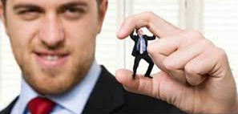
العميل المغرور
صفاته | كيفية التعامل معه
معجب بنفسه وآرائه. يعتبر مقدم الخدمة منفذا لأوامره. يتوقع خدمة متميزة. يعتز برأيه. سريع الغضب. يتجاهل مشاعر مقدم الخدمة تجاهه. قد يكون ثريا. سريع الغضب. | هذا العميل سهل التعامل حيث يحتاج إلى مداخل المجاملة والإطراء، ولكن مع قدر كبير من الصبر واللياقة.

Slide 61

العميل المجادل
صفاته | كيفية التعامل معه
يثير المشاكل من خلال مقاطعة مقدم الخدمة ومناقشته دائما ذو ذكاء منخفض. عدواني، سهل الغضب. يتمسك برأيه. | يحتاج لقدر كبير من الصبر. مع توفير الأدلة والبراهين لإقناعه. ويجب على مقدم الخدمة أن يحتفظ بهدوء أعصابه حتى لا يفقد هذا العميل.

Slide 62

العميل المماطل المسوف
صفاته | كيفية التعامل معه
لا يستطيع اتخاذ قرارات فورية فيما يتعلق بالعملية الشرائية. يحتاج لوقت كبير للتفكير والدراسة. معلوماته عن المشغولات قليلة. | يحتاج هذا العميل بشكل أساسي إلى منحه حوافز للتعامل الفوري , مثل منحه خصم. أو هدايا... الخ.

Slide 63

العميل الذي يرغب في معاملة خاصة
صفاته | كيفية التعامل معه
يعتقد أنه جدير بالحصول على مزايا خاصة. يبالغ في توقعاته فيما يتعلق بالخدمات التي تقدمها له. | يجب إبعاد هذا العميل عن التفصيلات بقدر الإمكان. ومساعدته في العودة لهدوئه. كذا في اتخاذ قرار الشراء بتقديم مجموعة من المغريات الخدمية.

Slide 64

العميل الطامع
صفاته | كيفية التعامل معه
يتسم هذا العميل بأنه يريد كل شيء بأقل قدر. أو بدون أن يقدم شيء. يستغل ظروف المنافسة للضغط على المؤسسة. | يجب على مقدم الخدمة أن يدرك أن المساومة حق طبيعي للعميل إذا كانت سياسة المؤسسة تسمح بذلك. وأن من حق العميل أن يحصل على أفضل شروط وأن يشعر بالانتصار خلال عملية الشراء.
ملحوظة: يمكن أن تتوافر صفة أو أكثر مما سبق في العميل. على سبيل المثال يمكن أن يتصف عميل بالتردد. وفي ذات الوقت فإن لديه ميل طبيعي للمساومة في السعر (العميل الطامع).

Slide 65

Thanks
Do you have any questions?
Youremail: mohelsaied@mans.edu.eg
01099776848
Please keep this slide for attribution.

